Slide 1

Государственная инспекция по маломерным судам
Главное управление МЧС России по Кировской области
МЕРЫ ПРЕДОСТОРОЖНОСТИ НА ВОДОЕМАХ В ЗИМНИЙ ПЕРИОД

Slide 2


Slide 3
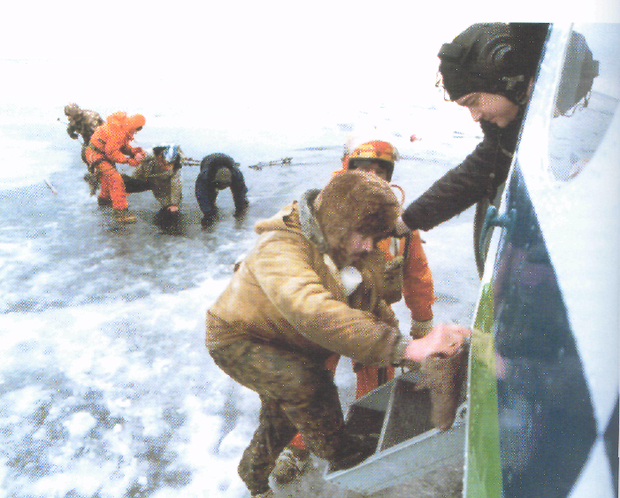
ВНИМАНИЕ!
ЛЕД – ЭТО ВСЕГДА ОПАСНО!

Slide 4
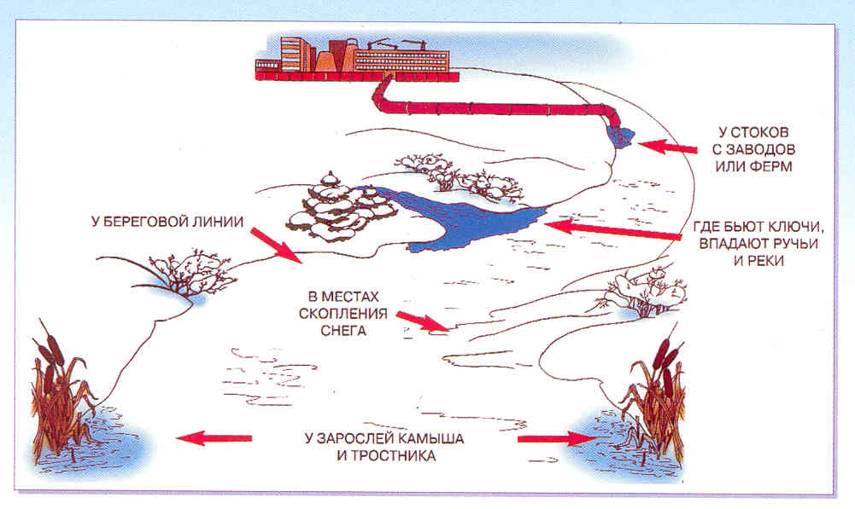
Опасные места на водоемах

Slide 5
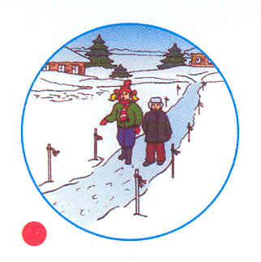
Переходить водоем по льду только при хорошей видимости
При переходе по льду необходимо пользоваться оборудованными ледовыми переправами или проложенными тропами, а при их отсутствии, прежде чем двигаться по льду, следует наметить маршрут и убедиться в прочности льда с помощью палки. Если лед непрочен, необходимо прекратить движение и возвращаться по своим следам, делая первые шаги без отрыва ног от поверхности льда.

Slide 6
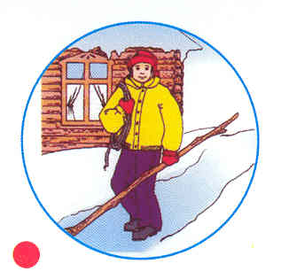
Выход на лед водоема всегда опасен.
Выход на лед водоема всегда опасен. В любом случае решающим фактором, обеспечивающим безопасность, является умение прогнозировать экстремальные ситуации. Поэтому выходя на лед, нужно быть готовым к любым неожиданностям. Взять длинную палку, веревку не менее 5 метров

Slide 7
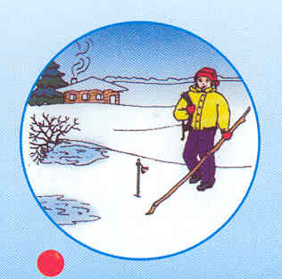
Идти осторожно, проверяя перед собой лед
Под снегом не будут видны трещины, полыньи и проруби, а лед под снежными заносами всегда намного тоньше. В таких случаях следует передвигаться, держа в руках шест или длинную палку, проверяя им прочность льда перед собой.
В случае провала под лед длинная палка или шест помогут вам выбраться из полыньи

Slide 8
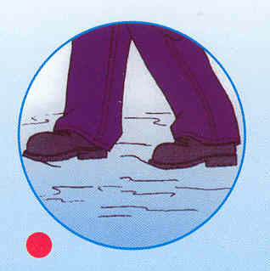
Не выходите на непрочный лед
Если лед непрочен, необходимо прекратить движение и возвращаться по своим следам, делая первые шаги без отрыва ног от поверхности льда.

Slide 9
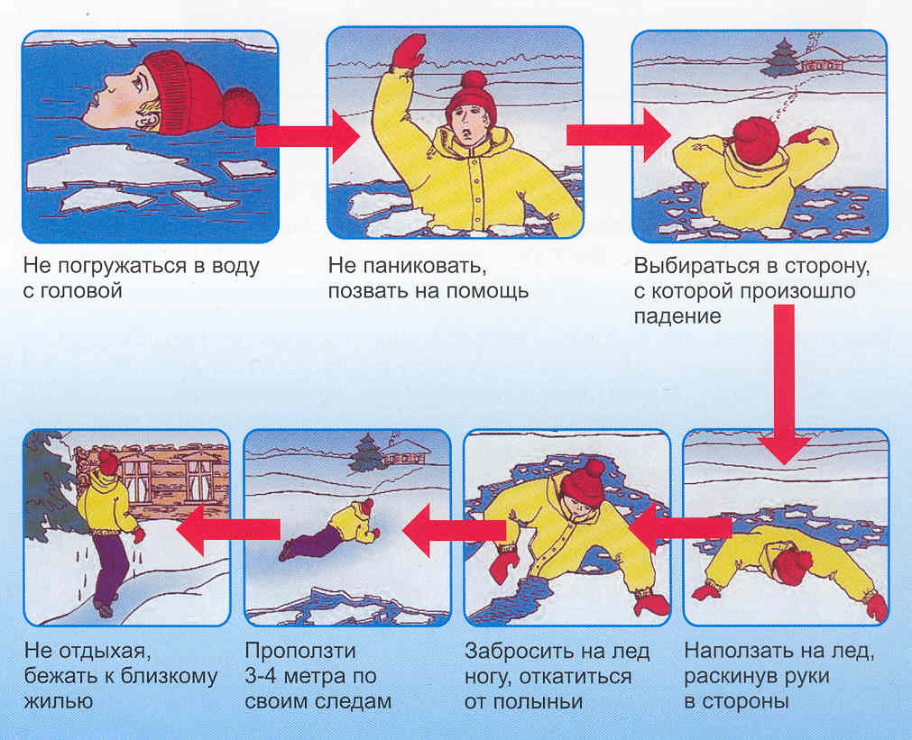
Приемы спасения (как выбраться из полыньи)

Slide 10
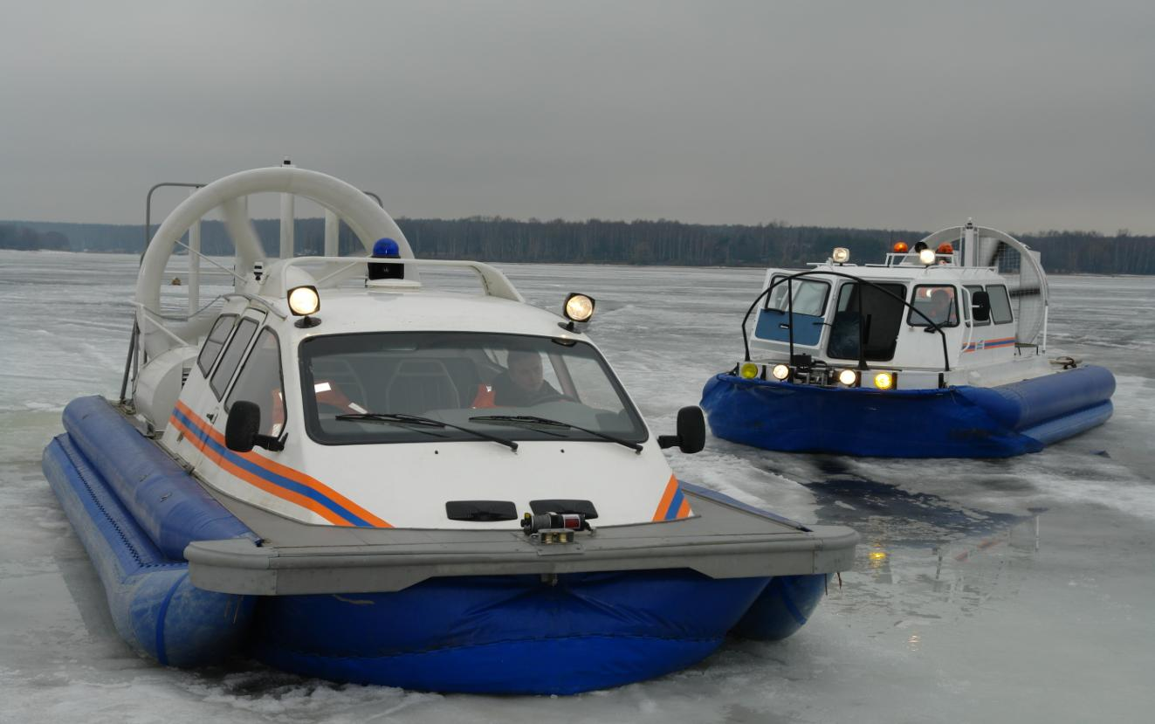
Спасательная служба - 01

Slide 11
ГИМС МЧС России
ПРЕДУПРЕЖДАЕТ
Пренебрежение Правилами охраны жизни людей на водных объектах
ОПАСНО
ДЛЯ ВАШЕЙ ЖИЗНИ

